Slide 1

Бюджет Пожарского муниципального района на 2019 год и плановый период
2020 и 2021 год

Slide 2
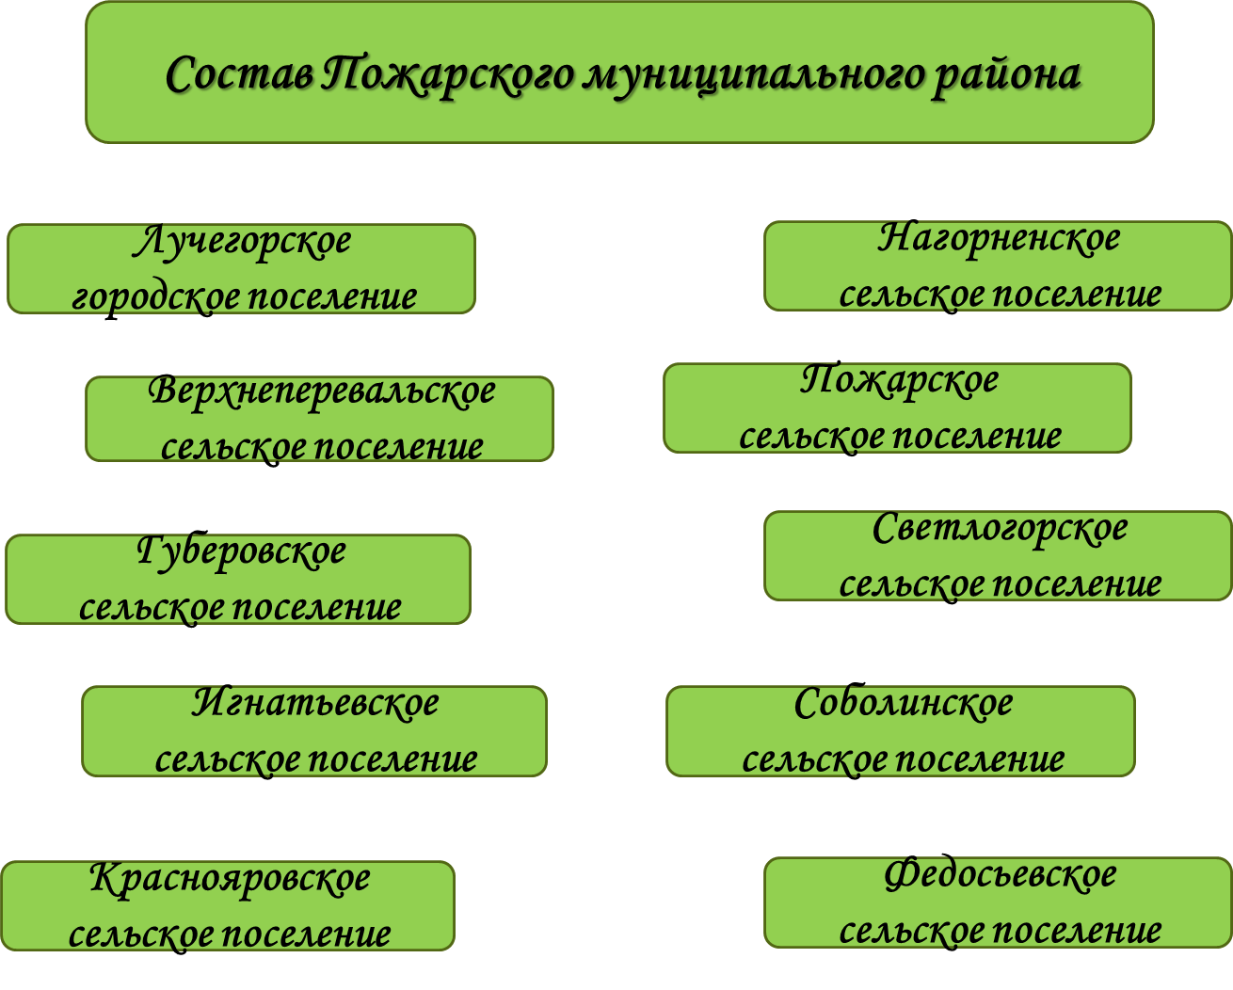

Slide 3



Что такое бюджет?
Бюджет - образование и расходование денежных средств,
способствующих решению задач и функций местного самоуправления
БЮДЖЕТ
Доходы
Расходы

Slide 4
Участники бюджетного процесса
Глава
Дума
Контрольно-счетная палата
Администрация
Финансовое управление
Главные распорядители бюджетных средств
Главные администраторы доходов
-Администрация;
Дума;
Финансовое управление;
Управление образования;
Управление культуры и молодежной политики.
-Администрация;
Финансовое управление;
Управление образования;
Управление культуры и молодежной политики.

Slide 5
      Глоссарий
бюджет - форма образования и расходования денежных средств, предназначенных для финансового обеспечения задач и функций государства и местного самоуправления;
доходы бюджета - поступающие в бюджет денежные средства, за исключением средств, являющихся в соответствии с настоящим Кодексом источниками финансирования дефицита бюджета;
расходы бюджета - выплачиваемые из бюджета денежные средства, за исключением средств, являющихся в соответствии с настоящим Кодексом источниками финансирования дефицита бюджета;
дефицит бюджета - превышение расходов бюджета над его доходами;
профицит бюджета - превышение доходов бюджета над его расходами;
К безвозмездным поступлениям относятся:
Дотации;
Субсидии;
Субвенции;
Иные межбюджетные трансферты;
межбюджетные трансферты - средства, предоставляемые одним бюджетом бюджетной системы Российской Федерации другому бюджету бюджетной системы Российской Федерации;
дотации - межбюджетные трансферты, предоставляемые на безвозмездной и безвозвратной основе без установления направлений и (или) условий их использования

Slide 6
Основные показатели проекта бюджета
Пожарского муниципального района:
Общий объем доходов районного бюджета;
Общий объем расходов районного бюджета;
Дефицит (профицит) районного бюджета;
Общий объем бюджетных ассигнований, направляемых на исполнение публичных нормативных обязательств на очередной финансовый год и каждый год планового периода;
Объем межбюджетных трансфертов, получаемых из других бюджетов и (или) другим бюджетам бюджетной системы Российской Федерации в очередном финансовом году и плановом периоде;
Предельный объем муниципального долга на очередной финансовый год и плановый период;
Верхний предел муниципального внутреннего долга по состоянию на 1 января года, следующего за отчетным финансовым годом и каждым годом планового периода, с указанием, в том числе, верхнего предела долга по муниципальным гарантиям;
Предельный объем расходов на обслуживание муниципального долга на очередной финансовый год и плановый период. Проект нормативного правового акта Думы Пожарского муниципального района о бюджете устанавливает:
Перечень и коды главных администраторов доходов районного бюджета и закрепляемые за ними виды доходов районного бюджета;
Прогноз поступлений доходов в районный бюджет на очередной финансовый год и плановый период;
Ведомственная структура расходов районного бюджета на очередной финансовый год (очередной финансовый год и плановый период);
Распределение бюджетных ассигнований по разделам, подразделам, целевым статьям, (муниципальным программам и непрограммным направлениям деятельности), группам (подгруппам) видов расходов в соответствии с классификацией расходов бюджетов РФ на очередной финансовый год и плановый период;
Распределение межбюджетных трансфертов бюджетам поселений из бюджета Пожарского муниципального района на очередной финансовый год и плановый период;
Перечень главных администраторов источников финансирования дефицита районного бюджета;
Источники финансирования дефицита районного бюджета на очередной финансовый год и плановый период;
Программа муниципального внутреннего заимствования Пожарского муниципального района на очередной финансовый год и плановый период;
Иные приложения в соответствии с действующим законодательством.
Нормативный правовой акт о бюджете Пожарского муниципального района должен быть рассмотрен, утвержден Думой Пожарского муниципального района, подписан главой Пожарского муниципального района и обнародован до начала очередного года.

Slide 7
Основные приоритеты бюджетной политики
на 2019 год и плановый период 2020 и 2021 год
Обеспечение выполнения обязательств и задач, поставленных указами Президента
Российской Федерации
Основные
приоритеты
бюджетной
политики
Повышение эффективности бюджетных расходов
Обеспечение сбалансированности и финансовой устойчивости районного бюджета
Обеспечение прозрачности и открытости муниципальных финансов
Обеспечение обязательств в сфере образования, культуры и спорта с учетом определения объема муниципальных услуг в данных сферах

Slide 8
Общие характеристики бюджета Пожарского муниципального района на 2016-2021 годы
Показатели | 2016 год | 2017 год | 2018 год | 2019 год | 2020 год | 2021 год
ДОХОДЫ | 484 985,00 | 496 128,28 | 506 126,70 | 601 493,06 | 587 073,77 | 588 982,77
РАСХОДЫ | 494 985,00 | 506 628,28 | 511 026,70 | 606 493,06 | 591 073,77 | 592 982,77
ДЕФИЦИТ (-) / ПРОФИЦИТ (+) | -10 000,0 | -10 500,0 | -4 900,0 | -5 000,0 | -4000,0 | -4000,0

Slide 9
Доходы это поступления денежных средств в бюджет от:
налоговых доходов:
1. Налог на доходы физических лиц;
2. Единый налог на вмененный доход;
3. Единый сельскохозяйственный налог;
4. Налог взимаемый в связи с применением патентной системы налогообложения,
зачисляемый в бюджет муниципального района;
5. Государственная пошлина.
неналоговых доходов
Доходы от арендной платы за земельные участки;
Доходы от сдачи в аренду имущества находящегося в собственности
муниципального района;
Доходы от перечисления части прибыли муниципальных унитарных
предприятий района;
Плата за негативное воздействие на окружающую среду;
Доходы от реализации иного имущества, находящегося в собственности
муниципального района;
Доходы от продажи земельных участков находящегося в собственности
муниципального района;
Штрафы, санкции, возмещение ущерба.
безвозмездных поступлений:
1. Дотации; 2. Субсидии; 3. Субвенции;
4. Иные межбюджетные трансферты

Slide 10
Прогноз поступления налоговых и неналоговых доходов в бюджет Пожарского муниципального района (тыс.руб.)

Slide 11
Динамика фактического и прогнозируемого объема безвозмездных поступлений в консолидированный бюджет
Пожарского муниципального района (тыс.руб.)

Slide 12
Структура плановых назначений налоговых и неналоговых доходов Пожарского муниципального района на 2019 год ( %)

Slide 13
Что такое расходы?
Расходы это денежные средства, направляемые на финансовое
обеспечение задач и функций местного самоуправления
Принципы формирования расходов бюджета:
По программным и
не программным направлениям деятельности

Slide 14
Ведомственная структура расходов районного бюджета на 2019-2021 год:
Управление образования администрации Пожарского муниципального района
Администрация Пожарского муниципального района
Главные
распорядители
бюджетных средств
(ГРБС)
Управление культуры и молодежной политики администрации Пожарского муниципального района
Финансовое управление администрации Пожарского муниципального района
Дума Пожарского муниципального района

Slide 15
Структура расходов бюджета
Пожарского муниципального района 2019–2021 год

Slide 16
Расходы местного бюджета по муниципальным программам на 2019-2021 годы
Наименование муниципальной программы | 2019 год | 2020 год | 2021 год
Муниципальная программа "Экономическое развитие и финансовое планирование в Пожарском муниципальном районе на 2018-2021 годы" | 53 601,80 | 48 632,00 | 49 734,00
Муниципальная программа "Поддержка малого и среднего предпринимательства в Пожарском муниципальном районе на 2018-2020 годы" | 100,00 | 100,00 | 0,00
Муниципальная программа "Регулирование отношений по государственной и муниципальной собственности, управление муниципальным имуществом в Пожарском муниципальном районе на 2018-2021 годы" | 1 325,00 | 0,00 | 500,00
Муниципальная программа "Совершенствование системы муниципального управления и межбюджетных отношений, организации бюджетного процесса в Пожарском муниципальном районе на 2018-2021 годы" | 44 131,80 | 40 631,00 | 40 834,00
Муниципальная программа Муниципальная программа "Поддержка экономического и социального развития коренных малочисленных народов Дальнего Востока, проживающих на территории Пожарского муниципального района на 2018-2020 годы" | 307,00 | 307,00 | 0,00
Муниципальная программа "Модернизация, ремонт и обеспечение работоспособности объектов водопроводно-канализационного хозяйства сельских поселений Пожарского муниципального района на 2017 - 2021 годы" | 11 282,80 | 12 013,35 | 7 626,55
Муниципальная программа «Доступная среда для инвалидов и других маломобильных групп населения в Пожарском муниципальном районе на 2019-2021 годы" | 922,00 | 600,00 | 500,00
Муниципальная программа " Капитальный ремонт муниципального жилищного фонда Пожарского муниципального района на 2019-2022 годы" | 1 090,00 | 700,00 | 1000,00
Муниципальная программа "Развитие физической культуры и спорта в Пожарском муниципальном районе на 2018 - 2020 годы " | 4 250,01 | 3 652,01 | 0,00
Муниципальная программа "Улучшение жилищных условий граждан, проживающих в сельской местности Пожарского муниципального района на 2017-2020 годы" | 194,00 | 216,00 | 0,00
Муниципальная программа "Ремонт и содержание автомобильных дорог местного значения Пожарского муниципального района" на 2017 - 2020 годы | 7 237,00 | 7 237,00 | 0,00
Муниципальная программа "Развитие образования Пожарского муниципального района" на 2018-2021 годы | 421 921,27 | 419 179,78 | 422 578,18
Муниципальная программа " Развитие культуры и искусства в Пожарском муниципальном районе на 2017 - 2021 годы" | 42 568,55 | 42 098,32 | 44 772,23
Муниципальная программа "Переселение граждан, проживающих на территории сельских поселений, входящих в состав Пожарского муниципального района, из муниципального аварийного жилищного фонда" на период 2018- 2021 годы" | 900,00 | 0,00 | 0,00

Slide 17
Расходы местного бюджета по муниципальным программам и непрограммным
направлениям деятельности на 2019 год (тыс.руб.)

Slide 18
Сведения о количестве муниципальных учреждений и
их численности на 2019 год

Slide 19
Межбюджетные трансферты выделяемые бюджету Пожарского муниципального района на 2019 год составляют 344 915,06 тыс. руб. и включают в себя:
- Субвенции бюджетам муниципальных образований Приморского края на реализацию отдельных государственных полномочий по созданию административных комиссий
- Субвенции бюджетам муниципальных образований Приморского края на осуществление отдельных государственных полномочий по созданию и обеспечению деятельности комиссий по делам несовершеннолетних и защите их прав
- Субвенции бюджетам муниципальных образований Приморского края на осуществление отдельных государственных полномочий по управлению охраной труда
- Субвенции бюджетам муниципальных образований Приморского края на обеспечение бесплатным питанием, обучающихся в младших классах (1-4 включительно) в муниципальных образовательных учреждениях Приморского края
- Субвенции бюджетам муниципальных образований Приморского края на выплату компенсации части платы, взимаемой с родителей (законных представителей) за присмотр и уход за детьми, осуществляющими образовательные программы дошкольного образования в организациях, осуществляющих образовательные программы дошкольного образования
- Субвенции бюджетам муниципальных образований Приморского края на получение общедоступного и бесплатного дошкольного, начального общего, среднего общего и дополнительного образования в муниципальных общеобразовательных учреждениях
- Субвенции бюджетам муниципальных образований Приморского края на получение общедоступного и бесплатного дошкольного образования в муниципальных дошкольных образовательных организациях

Slide 20
- Субвенции бюджетам муниципальных образований Приморского края на организацию и обеспечение оздоровления и отдыха детей (за исключением организации отдыха детей в каникулярное время)
- Субвенции бюджетам муниципальных образований Приморского края на осуществление федеральных полномочий по первичному воинскому учету на территориях, где отсутствуют военные комиссариаты
- Субвенции бюджетам муниципальных образований Приморского края на осуществление отдельных государственных полномочий по расчету и предоставлению дотаций на выравнивание бюджетной обеспеченности бюджетам поселений, входящих в состав муниципальных районов
- Субвенции бюджетам муниципальных образований Приморского края на осуществление государственных полномочий по регистрации и учета граждан, имеющих право на получение жилищных субсидий в связи с переселением из районов Крайнего Севера и приравненных к ним местностей
- Субвенции бюджетам муниципальных образований Приморского края на осуществление полномочий Российской Федерации по государственной регистрации актов гражданского состояния
- Субвенции, предоставляемы бюджетам муниципальных образований на реализацию государственных полномочий Приморского края по организации проведения мероприятий по предупреждению и ликвидации болезней животных, их лечению, защите населения от болезней, общих для человека и животных
- Субсидии муниципальным образованиям Приморского края на содержание многофункциональных центров предоставления государственных и муниципальных услуг
- Межбюджетные трансферты, передаваемые бюджетам муниципальных районов из бюджетов поселений на осуществление части полномочий по решению вопросов местного значения в соответствии с заключенными соглашениями
- Дотация бюджетам муниципальных районов на выравнивание бюджетной обеспеченности

Slide 21
Межбюджетные трансферты выделяемые бюджету
Пожарского муниципального района на 2019 год

Slide 22
Общегосударственные вопросы – 74 734,25 тыс. руб.;
Резервный фонд – 200 00,00 тыс. руб.;
Национальная оборона - мобилизационная и воинская подготовка - 1 404,60 тыс. руб.;
Национальная экономика:
- дорожное хозяйство – 7 237,00 тыс. руб.;
- сельское хозяйство и рыболовство – 474,35 тыс. руб.;
- транспорт – 2 200,00 тыс. руб.;
- жилищно-коммунальное хозяйство – 14 975,63тыс. руб.;
Благоустройство – 520,00 тыс. руб.;
Образование – 441 579,25 тыс. руб.;
Культура и кинематография – 30 326,15 тыс. руб.;
Социальная политика - 8 891,43 тыс. руб.;
Межбюджетные трансферты общего характера бюджетам субъектов РФ и муниципальных образований - 20 484,00 тыс. руб.
Средства массовой информации – 1 786,40 тыс. руб.;
Обслуживание государственного и муниципального долга – 2 300,00 тыс. руб.
Расходы администрации Пожарского муниципального района
в 2019 году по разделам и подразделам направлены на:

Slide 23
Дефицит районного бюджета на 2019 год утвержден в размере
5 000,00 тыс. руб. годового объема доходов бюджета
Ограничения
статья 92.1. Бюджетного кодекса РФ:
«Дефицит местного бюджета не должен превышать 5 процентов годового объема доходов местного бюджета
(без учета утвержденного объема безвозмездных поступлений и (или) поступлений налоговых доходов по дополнительным нормативам отчислений).»
23

Slide 24
Общественно значимые проекты на 2019 год:
Муниципальная программа «Поддержка экономического и социального развития коренных малочисленных народов Дальнего Востока, проживающих на территории Пожарского муниципального района на 2018-2021 годы» - 307,00 тыс. руб.
Целью муниципальной программы является создание дополнительных условий для социально-экономического и культурного развития коренных малочисленных народов Дальнего Востока, проживающих на территории Пожарского муниципального района.
Муниципальная программа «Модернизация, ремонт и обеспечение работоспособности объектов водопроводно-канализационного хозяйства сельских поселений Пожарского муниципального района на 2017 - 2021 годы» - 11 282,80 тыс. руб.
Целями и задачами программы являются выполнение полномочий, связанных с организацией водоснабжения населения и водоотведения в границах сельских поселений Пожарского муниципального района, обеспечение населения питьевой водой, соответствующей требованиям безопасности и безвредности, установленным санитарно-эпидемиологическими правилами, повышение надежности функционирования систем водоснабжения и водоотведения.

Slide 25
Муниципальная программа «Капитальный ремонт муниципального жилищного фонда Пожарского муниципального района на период 2019-2022 годы» – 1 090,00 тыс. руб.
Целью муниципальной программы является выполнение полномочий, связанных с гарантированным обеспечением населения сельских поселений Пожарского муниципального района услугами теплоснабжения и горячего водоснабжения.
Муниципальная программа «Переселение граждан, проживающих на территории сельских поселений, входящих в состав Пожарского муниципального района, из муниципального аварийного жилищного фонда на период 2017- 2020 годы» - 900,00 тыс. руб.
Целью муниципальной программы является переселение граждан, проживающих в домах, признанных непригодными для проживания, в благоустроенные жилые помещения.
Муниципальная программа «Улучшение жилищных условий граждан, проживающих в сельской местности Пожарского муниципального района на 2017-2020 годы» - 194,00 тыс. руб.
Целью муниципальной программы является улучшение качества жизни сельского населения путем удовлетворения его первоочередной потребности в жилье и улучшения жилищных условий граждан, проживающих в сельской местности Пожарского муниципального района, в том числе молодых семей и специалистов, создание условий для привлечения и закрепления кадров в сельской местности.

Slide 26
Уровень долговой нагрузки на бюджет
Пожарского муниципального района на 2019 год
Кредиты кредитных организаций в валюте Российской Федерации составляет 5 000,00 тыс.руб.
Получение кредитов от кредитных организаций бюджетами муниципальных районов в валюте Российской Федерации составляет 19 500,00 тыс.руб.
Погашение бюджетами муниципальных районов кредитов от кредитных организаций в валюте Российской Федерации составляет –14 500,00 тыс. руб.
Муниципальный долг на 01 января 2019 года составляет 25 750,00 тыс. руб.

